Slide 1
5. Ders: PCR / PZR Polymerase Chain Reaction / Polimeraz Zincir Reaksiyonu
Hınıs myo

Slide 2
Polimeraz Zincir Reaksiyonu (PCR=PZR)
PCR bir DNA zincirinin bilinen iki parçası arasındaki özel bir DNA bölümünün enzimatik olarak kopyalandığı in vitro bir biyokimyasal tekniktir.
PCR; basit, hızlı, spesifik ve hassas bir tekniktir (Saiki ve ark, 1985; Mullis, 1990).
Birkaç saat içinde bir genin milyonlarca kopyası çıkarılabilir.

Slide 3
PCR’da Çoğaltılacak DNA
Amplifikasyon için tüm DNA dizisinin bilinmesi gerekli değildir.
Bilinen bir diziye bitişik bilinmeyen DNA dizileri PCR ile çoğaltılabilir.
PCR için saf DNA kullanmaya gerek yoktur. Kaba hücre özütü, total DNA preparatı, bir damla kan yada sperm başarılı bir PCR için başlangıç materyali olabilir.
İşlevi araştırılan bir gen veya adli tıpta olay yeri DNA'sını şüphelilerle eşleştirmek için kullanılan bir genetik işaretleyici olabilir.

Slide 4
PCR’da Çoğaltılan DNA
PCR ile amplifiye edilen DNA
Sekanslamada kullanılabilir,
jel elektroforezi ile görselleştirilebilir veya
daha ileri deneyler için restriksiyon enzimleri ile kesilip bir plazmide klonlanabilir.
Notes:
Örneğin, bir araştırmacının işlevini anlamak istediği bir gen veya adli tıp bilimcileri tarafından olay yeri DNA'sını şüphelilerle eşleştirmek için kullanılan bir genetik işaretleyici olabilir.

Slide 5
PCR KULLANIM ALANLARI
DNA’nın dizi analizi ve DNA haritalamasında
Genom projesi araştırmalarında
Genetik hastalıkların teşhisinde
DNA parmak izi analizinde
Adli tıpta genetik tiplendirme
Allellik dizi varyasyonlarının gösterilmesinde
Tarımda (tohum saflığının belirlenmesi)
Sistematik ve evrim çalışmalarında (tanı, polimorfizm)
Klonlama deneylerinde
Mutagenez çalışmalarında
Fosil DNA çalışmalarında

Slide 6
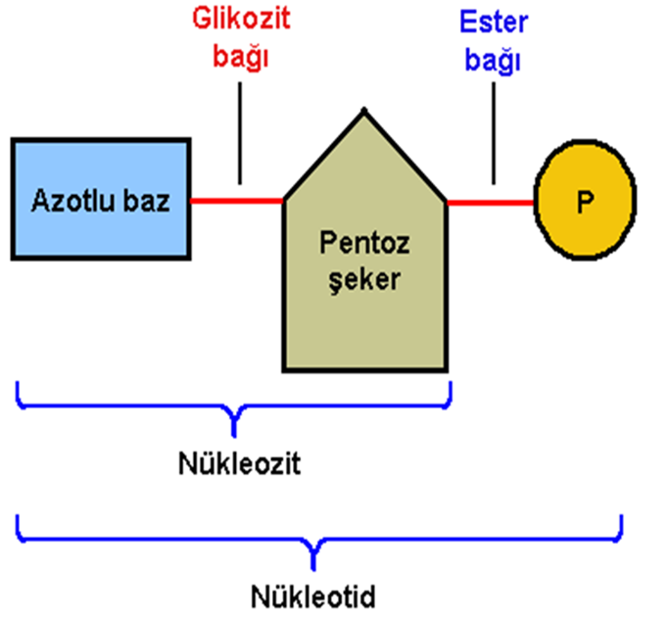
DNA’nın yapısı
DNA genetik bilgiyi taşıdığı nükleotidlerin sekansında şifreler.
Bir nükleotid 3 bölümden oluşur;
pürin (A-G) veya pirimidin (C-T) bazları
pentoz şeker molekülü (deoksiriboz)
trifosfat grubu.
Bazlar pentoz zincirine N-glikosidik bağ ile ve fosfat grubu 5’ şekerin C atomuna diester bağ ile bağlanır.

Slide 7
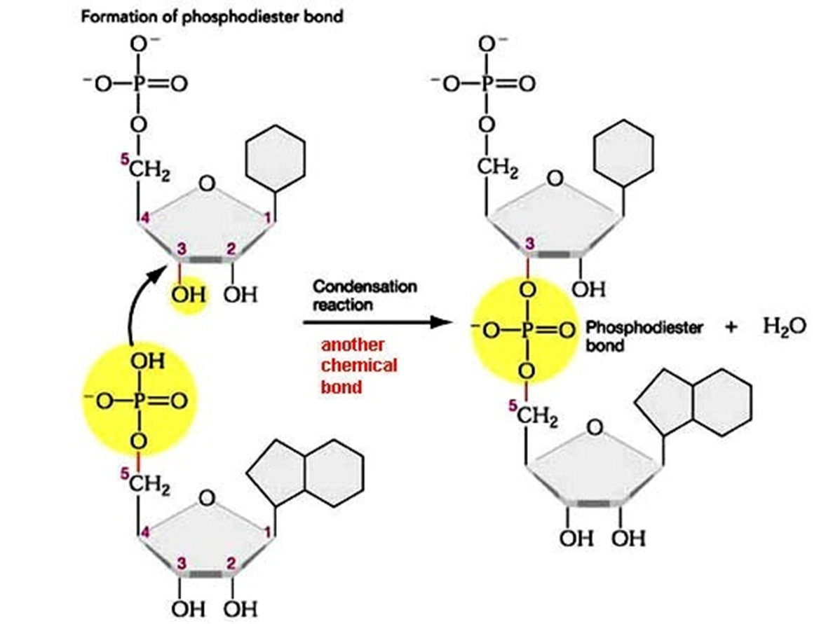
DNA’nın yapısı
5’ Uç
DNA nükleotidleri fosfat grubunun (Şekerin 5. Karbon atomuna bağlı) önceki nükleotidin şeker molekülünün 3. karbon atomundaki OH grup ile bağlanmasıyla oluşur.
DNA replikasyonu daima 5'-fosfat uçtan 3'-hidroksil uca doğru ilerler.
Yeni gelen nükleotidin 5'-P’ı daha önce ilave edilmiş olan nükleotidin 3'- OH’ına tutunur.
3’ Uç

Slide 8
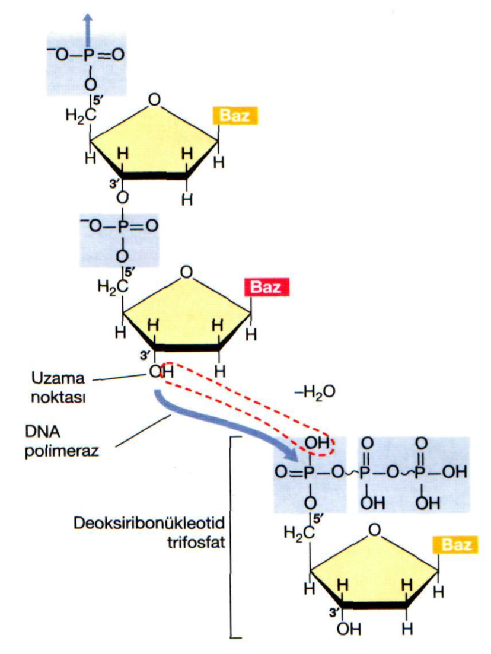

Slide 9
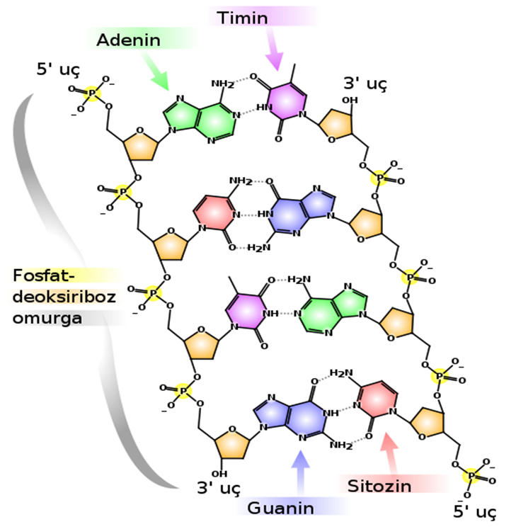
DNA’nın yapısı
Bunu sağlamak için difosfat grubu ayrılır ve enerji açığa çıkar. Bu zincirin daima 3’ OH ucuna yeni nükleotidlerin eklenebildiğini gösterir.
DNA çift ipliklidir. Bu iki zincir birbirine tamamlayıcıdır (komplement); A-T; G-C ile eşleşir. Bir zincir diğerinin üretimi için atasal olarak görev yapar.

Slide 10
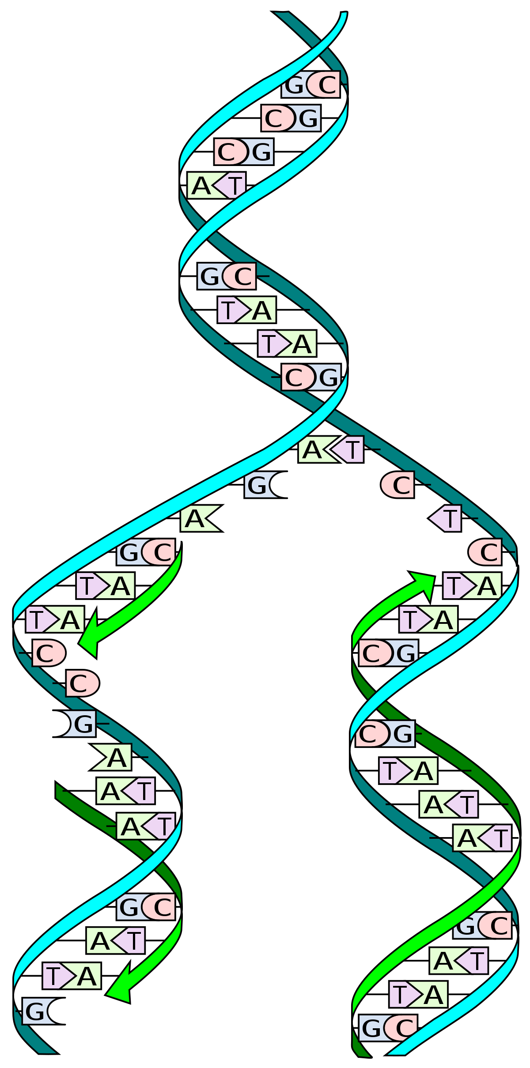
DNA’nın yapısı
Genetik bilgi aktarımı replikasyon, transkripsiyon ve translasyon ile gerçekleşir.
Replikasyonda genetik bilginin korunarak sürekliliğinin sağlanması için çift iplikli bir nükleik asit molekülü eş kopyalar verebilmek için birebir çoğalır.

Slide 11
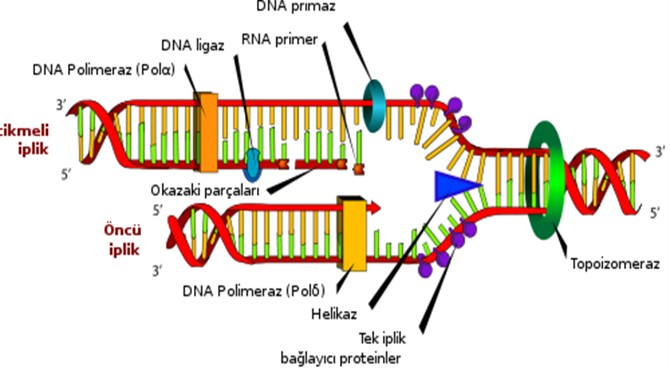
DNA Replikasyonu
Replikasyon sırasında DNA’nın sarmal yapısı çözülerek açılır ve her iplik yeni bir tamamlayıcı ipliğin sentezi için ata olur.
Çift sarmalın açılması ve yeni DNA ipliğinin sentezlenmesi için birçok enzim gerekir.

Slide 12
DNA Replikasyonu
Topoizomeraz ve helikazlar DNA sarmalını kırarak çözmek ve tek iplikçiğin çentiklenerek açılmasından sorumludur.
Primaz enzimi DNA polimerazın senteze başlayacağı 3’OH bölgesinde görev yapmak için küçük bir RNA primerini tek iplikli DNA’ya bağlar.

Slide 13
DNA Replikasyonu
Bu safhada DNA polimeraz DNA’nın tek ipliğine ilerler. Prokaryotlarda yeni DNA ipliklerinin ilerleyen sentezinden sorumlu enzim DNA polimeraz III’dur.
DNA polimeraz ata iplikteki bazları uygun komplementer serbest dNTP ile hidrojen bağları ile bağlar. Aynı zamanda oluşan ipliğin bir önceki nükleotidi ile bu yeni nükleotid arasında kovalent fosfodiester bağ oluşturur.

Slide 14
DNA Replikasyonu
DNA polimeraz yalnızca 5’ uçtan 3’ uca doğru çalışır. DNA polimeraz 5’ uçtan 3’ uca doğru olan ipliğin (lagging strand) ikinci kopyasını parçalar halinde (okazaki fragmanları) oluşturur. Diğer iplik (leading strand) sarmal açıldıkça 5’ uçtan 3’ uca doğru direkt sentezlenir.
DNA polimeraz mutlaka dNTP’yi bağlayacağı serbest bir OH grubuna sahip bir primere ihtiyaç duyar.

Slide 15
DNA Replikasyonu
Ligaz enzimi serbest ama komşu olan 3’ OH ve 5’ fosfat grupları arasında fosfodiester bağın oluşumunu katalize eder. Bu aktivite RNA primerinin ayrılmasını takiben arada kalan küçük bölümlerin molekülün geri kalanına bağlanmasını sağlar.

Slide 16
DNA Replikasyonu
Tek iplikli DNA kırılgan ve dayanıksızdır. SSBP (single strand binding protein) replikasyon çatalının dayanıklılığını korumak için önemlidir, DNA’ya bağlanarak onu parçalanmaktan korur.

Slide 17
Polimeraz Zincir Reaksiyonu (PCR=PZR)
Hücre içinde (in vivo) DNA’nın kendini eşlemesi mekanizmasına dayanır.
Çift zincirli DNA (dsDNA) tek zincirli DNA (ssDNA) biçimine çözülür, kopyalanarak çoğaltılır ve tekrar bağlanır.
Genel itibariyle DNA çoğaltmada kullanılan enzime dayanmakla birlikte ısıtma ve soğutma işlemlerinin devirli bir şekilde kontrollü olarak kullanılmasını da içerir.

Slide 18
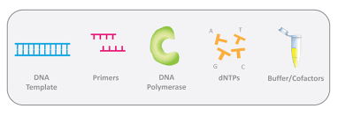
PCR İÇİN GEREKLİ MALZEMELER
Kalıp DNA
Taq DNA polimeraz
MgCl₂
Primer
Tampon solüsyonları
dNTP karışımı
Steril ddH₂0
Termal döngü cihazı

Slide 19
PCR İçin Gerekli Malzemeler
Kalıp DNA: çoğaltılması hedeflenen DNA (genomik, plasmid vb.)

Slide 20
PCR İçin Gerekli Malzemeler
DNA polimeraz:
Taq DNA polimeraz Thermus aquaticus bakterisinden izole edilen, yüksek sıcaklıklara dayanıklı bir enzimdir. DNA polimeraz, enzimatik olarak DNA nükleotitlerini birbirine bağlar.
Pfu DNA polimeraz – hipertermofilik arke Pyrococcus furiosus)
Notes:
T. aquaticus kaplıcalarda ve hidrotermal menfezlerde yaşar. DNA polimerazı ısıya karşı oldukça kararlıdır ve en çok 70 ° C civarında aktiftir (bir insan veya E. coli DNA polimerazının işlevsel olmayacağı bir sıcaklık). Bu ısı stabilitesi, Taq polimerazı PCR için ideal kılar. Göreceğimiz gibi, PCR'da şablon DNA'yı denatüre etmek veya ipliklerini ayırmak için tekrar tekrar yüksek sıcaklık kullanılır.

Slide 21
PCR İçin Gerekli Malzemeler
MgCl₂: Primerin kalıp DNA’ya bağlanmasına yardımcı olur ve oluşan DNA-primer kompleksini stabilize eder ve DNA polimeraz aktivitesini artırır.
Gereğinden fazla miktarda Mg⁺² ortamda bulunması non-spesifik ürünlerin oluşumuna yol açarken;
Gerektiğinden az miktarlar ise istenen ürünün yeterince sentezlenmemesine neden olur.

Slide 22
PCR İçin Gerekli Malzemeler
Diğer DNA polimerazlar gibi, Taq polimeraz da DNA sentezi için bir başlangıç noktası sağlayan kısa bir nükleotid dizisi varlığında DNA yapabilir. Bir PCR reaksiyonunda, seçilen primerlerle çoğaltılacak DNA bölgesi belirlenir.
Primer: 10-40 bazlık, tek iplikçikli sentetik oligonükleotidlerdir. DNA sentezinin başlangıç/uzama noktasını oluşturur. Her PCR için iki primere ihtiyaç vardır.
İleri primer (Forward)
Geri primer (Reverse)

Slide 23
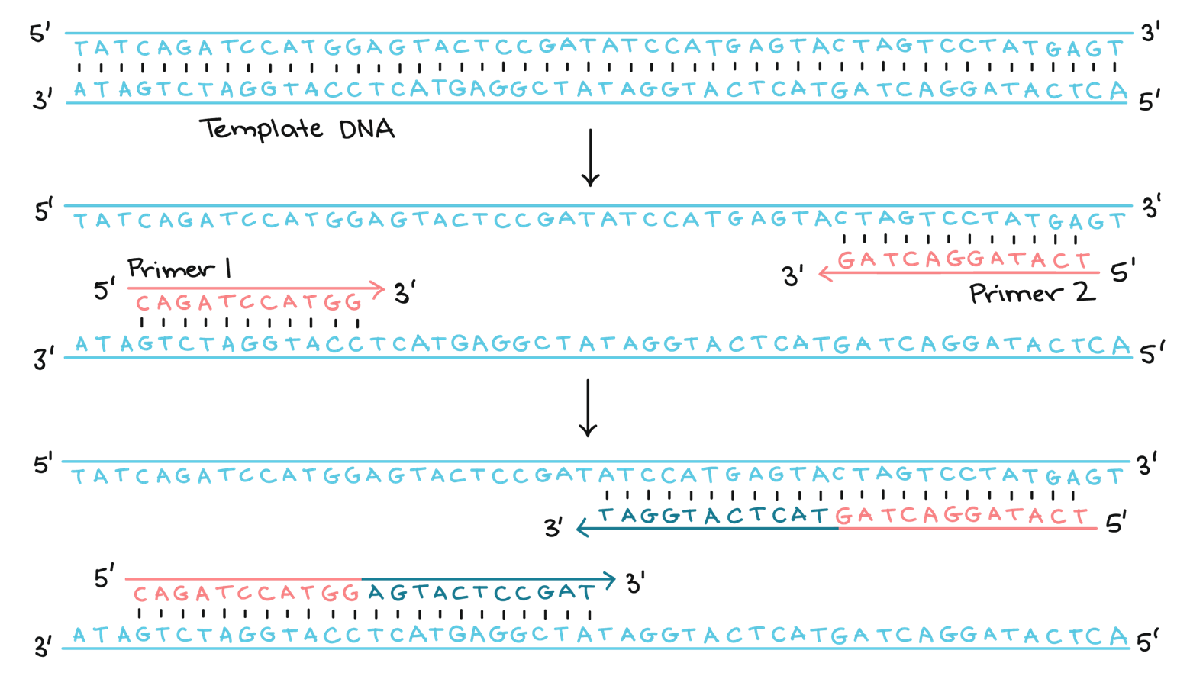
Primerler birbirinden dizin olarak farklıdır ve çoğaltılacak hedef DNA’ya komşu tanımlama bölgelerine eştir.

Slide 24
PCR İçin Gerekli Malzemeler
Tampon solüsyonları: PCR için uygun ortamı sağlar. Genellikle 10X kullanılır ve Taq polimeraz ile birlikte satılır (Tris, KCl)
dNTP karışımı: Deoksinükleosidtrifosfat karışımı eşit miktarlarda dATP, dCTP, dGTP ve dTTP içerir.
Steril ddH₂0

Slide 25
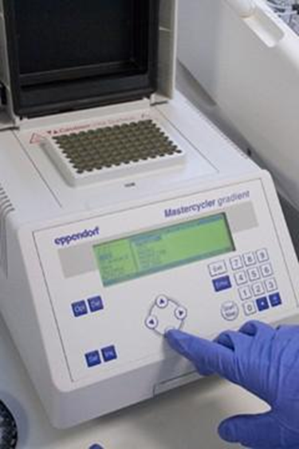
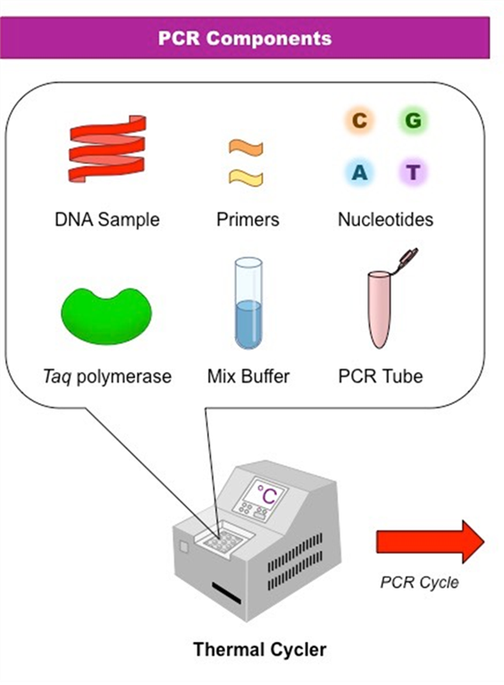
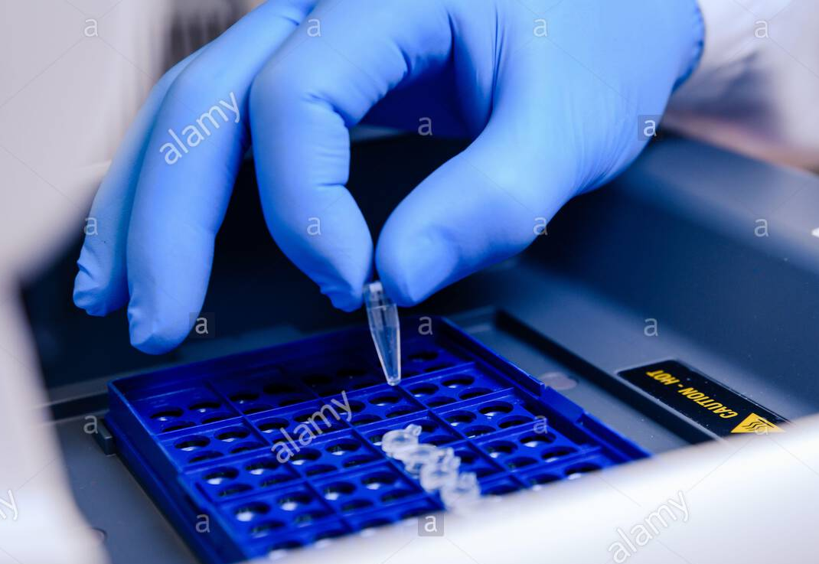
PCR İçin Gerekli Malzemeler
Termal döngü cihazı: PCR cihazı, Thermocycler

Slide 26
PCR BASAMAKLARI
Başlangıç Denatürasyonu (Initial Denaturation):
Çoğaltma (Amplification): 30-40 döngü tekrarlanır *
Denatürasyon
Primerlerle eşleşme (Annealing: Hibridizasyon )
Uzama (Extension)
Son Uzama (Final Extension)

Slide 27
PCR BASAMAKLARI
Başlangıç Denatürasyonu (Initial Denaturation): Çoğaltılacak DNA’nın ilk denatürasyonu yüksek sıcaklıkta (95 °C) 5-10 dk yapılarak H bağları kırılır, çift sarmalın tamamının tek iplikli hale gelmesi sağlanır.
Enzimin aktivasyonu için de gereklidir.

Slide 28
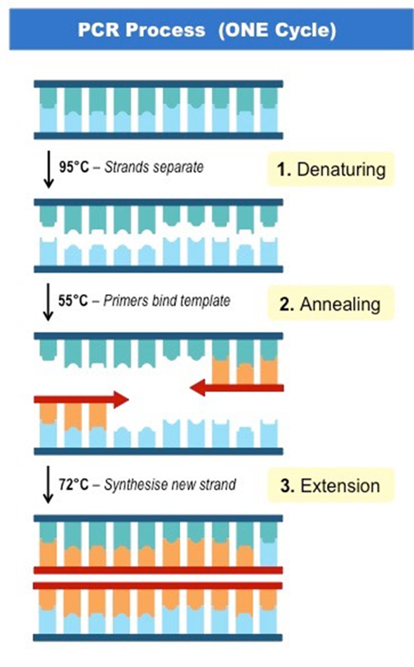
PCR BASAMAKLARI
2. Çoğaltma (Amplification): 30-40 döngü şeklinde tekrarlanır *
Denatürasyon: 95 °C’de 1 dk tutulan kalıp DNA’nın bazları arasındaki hidrojen bağları kopar, başlangıçta çift sarmal olan DNA tek iplikli hale gelir ve primerlerin bağlanabilmesi için hazırlanır.
Primerlerle eşleşme (Annealing): 55-60 °C’de 1 dk boyunca primerlerin kalıp DNA zincirleri üzerinde kendi baz dizilerine karşılık gelen bölgesine bağlanması gerçekleşir (H bağları).
Uzama (Extension): 72 °C’de 1dk boyunca DNA polimeraz kalıp DNA’daki baz dizilimine göre primerlerin 3’OH ucuna dNTP’leri bağlayarak yeni DNA ipliciğini 5’ den 3’ yönünde oluşturur.

Slide 29
PCR BASAMAKLARI
3. Son Uzama (Final Extension) 72 °C’de 5 dk boyunca son PCR ürünlerinin oluşumu ve tek iplikli DNA’ların çift iplikli hale gelmesi için beklenir.

Slide 30
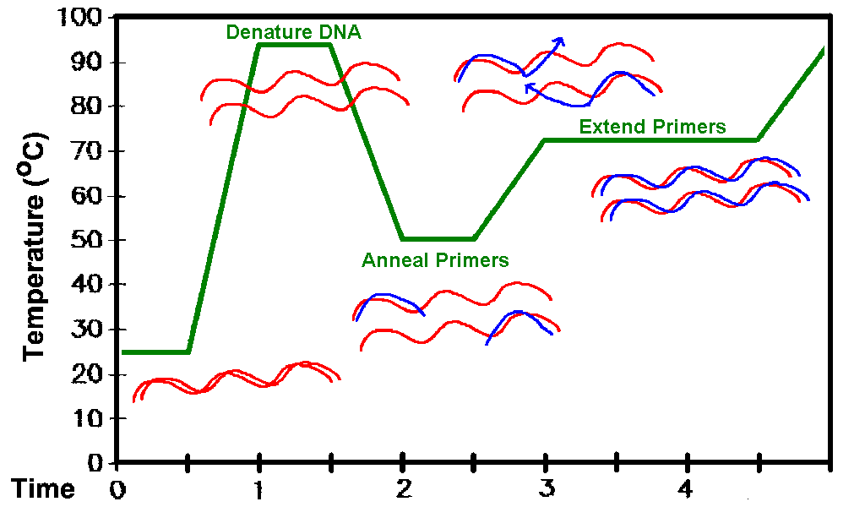

Slide 31
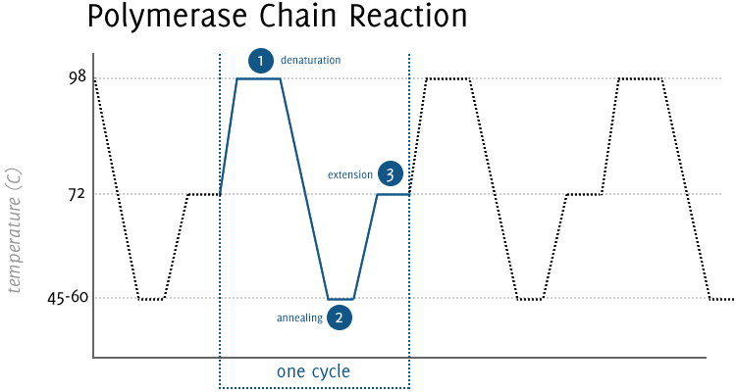

Slide 32
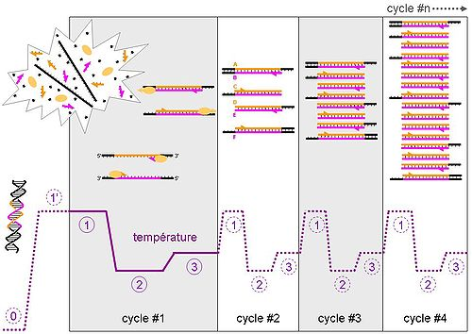

Slide 33
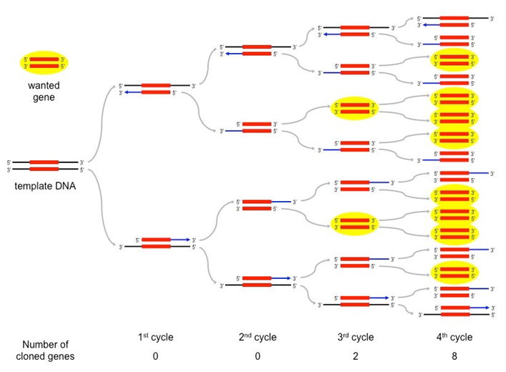

Slide 34
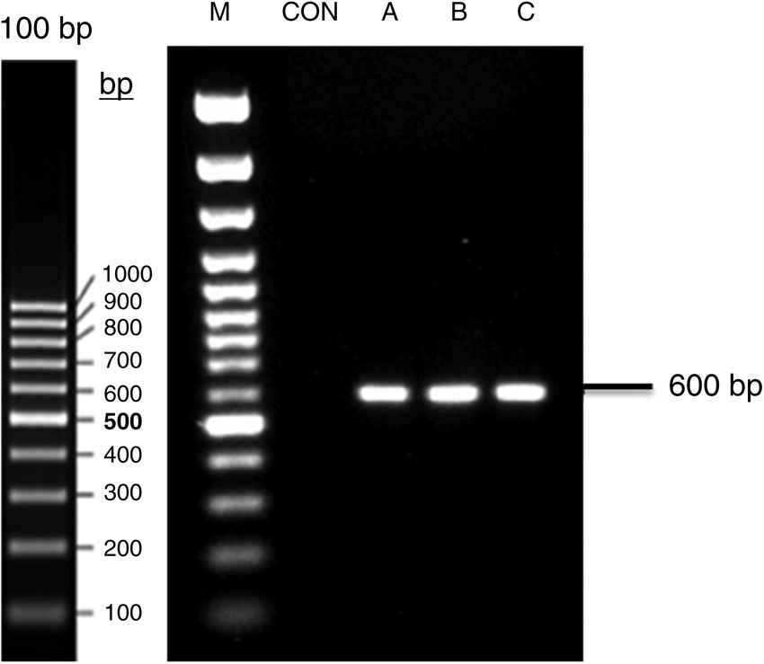
PCR Sonuçlarının Değerlendirilmesi
PCR ile amplifiye edilmiş ürünlerin saptanmasında en yaygın kullanılan metot agaroz jel elektroforezidir.

Slide 35
PCR Sonuçlarının Değerlendirilmesi
PCR’ın en önemli avantajlarından biri olan çok yüksek duyarlılığı aynı zamanda bir dezavantaj olabilir.
PCR’da en büyük risk kontaminasyondur.
Kalıp DNA içermeyen negatif kontrol her PCR’da birlikte yürütülmeli ve bu şekilde muhtemel bir kontaminasyonun olup olmadığı saptanmalıdır.
Varsa pozitif kontrol de eklenmelidir.

Slide 36
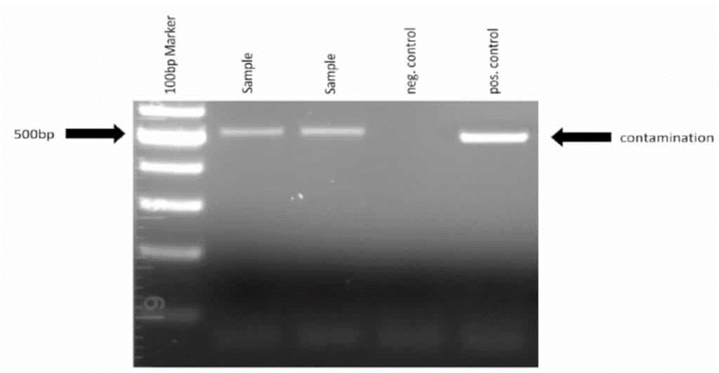

Slide 37
PCR Sonuçlarının Değerlendirilmesi
Sıklıkla, çift veya daha çok DNA bandı oluşması veya daha az yada hiç reaksiyon olmaması gibi problemler ortaya çıkabilmektedir.
Çift veya daha fazla bant,
çok fazla kalıp DNA ilavesi,
primer-dimerlerin oluşması,
primerlerin kalıp DNA’nın birden fazla yerine bağlanması veya
yabancı bir genin bulunması nedeniyle gerçekleşebilir.

Slide 38
PCR Sonuçlarının Değerlendirilmesi
Çok az veya hiç reaksiyon ürünü olamaması,
çok düşük kalitede veya çok düşük miktarda kalıp DNA kullanılmasına,
uygun olmayan denatürasyon-bağlanma-çoğalma süresi zamanı veya sıcaklığına yada
primer ile birleşecek DNA alanında sekonder yapı oluşumuna bağlıdır.

Slide 39
Laboratuvarda Uygulama
Ana Karışım | 1 x 50 μl reaksiyon için | 4 x 50 μl reaksiyon için
dH₂O | 31 μl | 124 μl
5X Go Taq Flexi Buffer | 10 μl | 40 μl
MgCl₂ [25 mM] | 3 μl | 12 μl
dNTPs [10 mM] | 1 μl | 4 μl
Primer 1 invA-F [12.5 mM] | 2 μl | 8 μl
Primer 2 invA – R [12.5 mM] | 2 μl | 8 μl
Go Taq DNA Polimeraz | 0.25 μl | 1 μl
Toplam | 49 μl | 196 μl

Slide 40
Laboratuvarda Uygulama
4 PCR reaksiyonu için hazırlanan ana karışım (196 μl) vorteksle iyice karıştırılır.
3 tane 0,2 ml’lik PCR tüpü “Örnek”, “Pozitif”, “Negatif” şeklinde etiketlenir.
Ana karışımdan 49 μl
Örnek tüpüne aktarılır ve üzerine hedef 1 μl DNA eklenir
Pozitif tüpüne aktarılır ve üzerine 1 μl referans DNA eklenir (Pozitif kontrol)
Negatif tüpüne aktarılır ve üzerine 1 μl dH₂O eklenir (Negatif kontrol)
Tüpler PCR cihazına yerleştirilir, uygun program seçilir ve çalıştırılır.
PCR veriminin analizi, PCR ürünlerinin agaroz jel elektroforezinde yürütülmesiyle yapılabilir.

Slide 41
Gelişmiş PCR Tekniklerinden RT-PCR (Real-Time)
Gerçek zamanlı kantitatif PCR nükleik asitlerin miktarlarının belirlenmesinde günümüzde kullanılan bir metotdur.
Bu teknoloji “kinetic PCR” ve “homogenous PCR” isimleriyle de tarif edilmektedir.

Slide 42
Gelişmiş PCR Tekniklerinden RT-PCR
RT-PCR sisteminin diğer PCR cihazlara göre en büyük avantajı amplifikasyon ürün oluşumunun anında «real-time» izlenebilinmesidir.
Bunu, fluoresansa dayanan iki metodla gerçekleştirir:
1. DNA bağlayıcı boya SYBR Green I – (spesifik değil)
2. Hibridizasyon probları – (Spesifik)

Slide 43
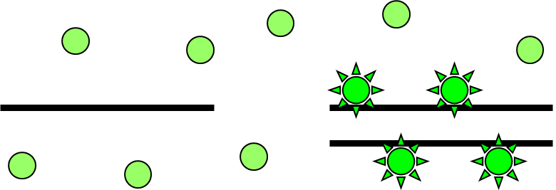
Gelişmiş PCR Tekniklerinden RT-PCR
1. DNA bağlayıcı boya SYBR Green l
SYBR Green I boyası çift sarmal DNA’nın küçük girintisine bağlanır.
Cift sarmal DNA’ya bağlandığı zaman floresan ışıması yapmaya başlar

Slide 44
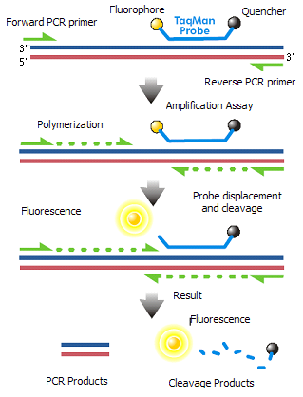
Gelişmiş PCR Tekniklerinden RT-PCR
2. Hibridizasyon probları
Hibridizasyon probları («TaqMan» prob, «Molecular beacon», «Light-up» prob, hibridizasyon prob ve “Scorpion” primer gibi floresan işaretli problar) ile DNA işaretlenir.
Taq polimerazın 5’Exonucleaz aktivitesi sayesinde proba bağlı florofor kesilir ve floresan açığa çıkar.

Slide 45
Gelişmiş PCR Tekniklerinden RT-PCR
Bu yöntem tipik olarak floresan ışıma değişiminin ölçülmesi esasına dayanır.
Real-time PCR’da oluşan ürün miktarı reaksiyon boyunca oluşan ürün miktarıyla orantılı olarak artan floresan boya ve probların verdiği sinyalin izlenmesiyle anlaşılır.
DNA boyaları ya da diziye özgül problardan elde edilen floresans değişimi PCR‟nin her döngüsünde izlenebilir

Slide 46
Örnek problem: Adli tıpta PCR
Bir adli tıp laboratuarında çalıştığınızı varsayalım. Suç mahallinde bırakılan bir saçtan DNA örneği ve üç olası şüpheliden DNA örneği aldınız.
İşiniz, belirli bir genetik işaretleyiciyi incelemek ve üç şüpheliden herhangi birinin bu işaretin saç DNA'sıyla eşleşip eşleşmediğini görmek.
Notes:
Genetik işaret (marker), bireyi veya türleri tanımlamak için kullanılan bilinen gen veya DNA sekansıdır (kromozom üzerinde bilinen bir konumla).

Slide 47
Örnek problem: Adli tıpta PCR
İşaretçi (Marker) iki allel veya versiyon halinde gelir. Biri tek bir tekrar içerir (aşağıdaki kahverengi bölge), diğeri ise tekrarın iki kopyasını içerir.
Tekrar bölgesini çevreleyen primerler içeren bir PCR reaksiyonunda, ilk alel 200 bp DNA fragmanı üretirken, ikincisi 300 bp üretir.

Slide 48
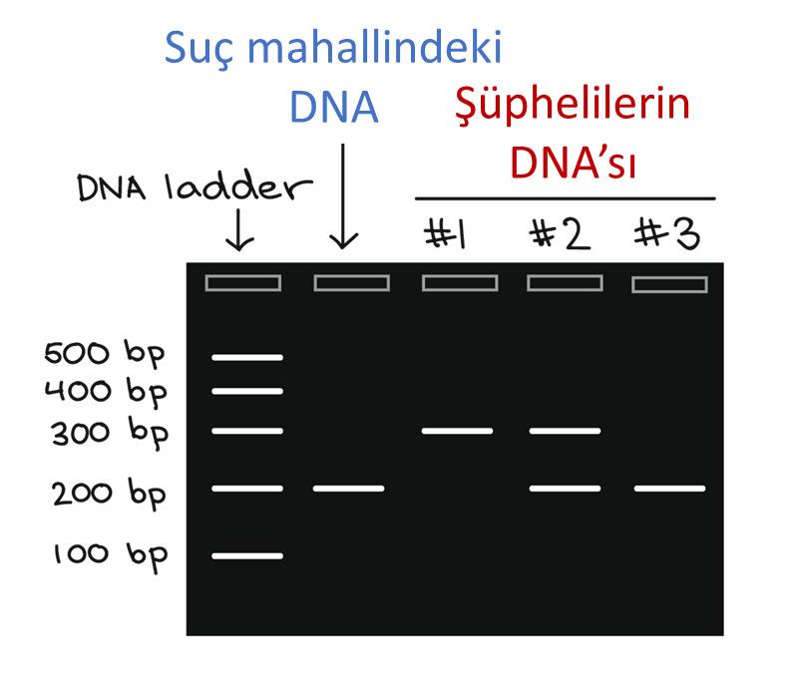
Örnek problem: Adli tıpta PCR
Aşağıda gösterildiği gibi dört DNA örneği üzerinde PCR gerçekleştirirsiniz ve sonuçları jel elektroforezi ile görselleştirirsiniz:
Olay yerindeki DNA ile hangi şüphelinin DNA'sı eşleşiyor?

Slide 49
Açıklama
İnsanlar diploiddir, yani DNA'larının iki kopyasına sahipler. Böylece, DNA örneklerinin her birinde incelediğimiz markörün iki kopyası olacaktır.
Bir kişinin iki farklı markör aleline sahip olması (heterozigot olması), iki farklı boyutlu bant (200 bp ve 300 bp) PCR sırasında amplifiye edilecektir. Bunlar, 200 bp ve 300 bp lokasyonlarında jelde DNA bantları olarak görünecektir.
Bir kişi aynı alelin iki kopyasına sahipse (homozigot ise), PCR sırasında yalnızca bir bant amplifiye edilecektir. Kişi 200 bp alel için homozigot ise, jelde sadece 200 bp bandı görünecektir. Benzer şekilde, kişi 300 bp alel için homozigotsa, jelde sadece 300 bp bant görünür olacaktır.

Slide 50
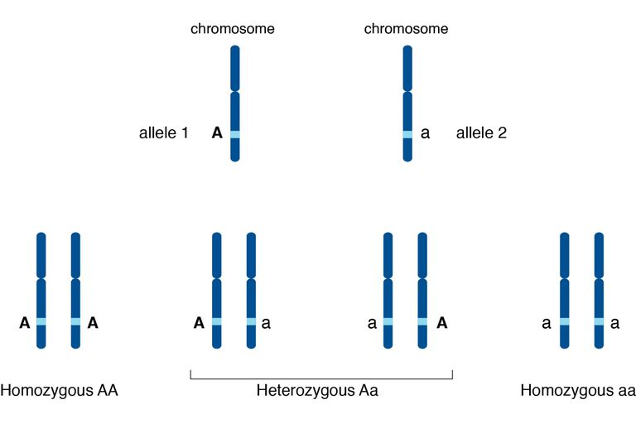

Slide 51
Sonuç
DNA örneklerinin işaretleyici genotipleri şunlardır:
Suç mahalli DNA: homozigot 200 bp alel
Şüpheli 1: homozigot 300 bp alel
Şüpheli 2: heterozigot
Şüpheli 3 homozigot 200 bp alel

Slide 52
Gerçek Adli Testler
Bir suç mahallinden DNA'nın gerçek adli testlerinde, kavramsal olarak yukarıdaki örnektekine benzer bir analiz yapılacaktır. Ancak, olay yeri DNA'sı ile şüphelilerin DNA'sı arasında bir dizi farklı işaret (örnekteki tek işaret değil) karşılaştırılacaktır.
Ayrıca, tipik bir adli analizde kullanılan belirteçler sadece iki farklı biçimde gelmez. Bunun yerine, oldukça polimorfiktirler. Yani, küçük uzunluk artışlarıyla değişen birçok alelde gelirler.
Adli tıpta kısa tandem tekrarlar (STR) olarak adlandırılan en yaygın kullanılan işaretçi türü, aynı kısa nükleotid dizisinin (tipik olarak 2 ila 5 nükleotid uzunluğunda) birçok tekrar eden kopyasından oluşur. Bir STR'nin bir alleli 20 tekrarına sahipken, bir diğeri 18 'e sahip olabilir ve bir diğeri sadece 10 olabilir.
Adli tıp uzmanları, her biri birçok alel formunda bulunan birden fazla markörü inceleyerek, bir DNA örneğinden benzersiz bir genetik "parmak izi (Fingerprinting)" oluşturabilirler.
13 markörün kullanıldığı tipik bir STR analizinde, yanlış pozitif olma olasılığı (aynı DNA "parmak izine" sahip iki kişi) 10 milyarda 1'den azdır.

Slide 54
SARS-CoV-2 adlı yeni koronavirüsün tanısı için iki ana çeşit test vardır:
PCR testi, nazofaringeal örnekten (geniz ve burun sürüntüsü) virüs genomunun - ki bu koronavirüs için RNA'dır - tarandığı testlerdir. İşlem 45 - 90 dk arası sürmektedir. Buna moleküler tanı testi de denmektedir.
Hızlı tanı testlerinde ise virüsün antijenleri ya da virüse karşı insan bağışıklık sisteminin geliştirdiği antikorlar taranır. Hızlı tanı testleri hem geniz ve burun sürüntüsünden hem kandan bakılabilir.
Geniz ve burun sürüntüsünden bakıldığı zaman aranan şey virüs antijenidir;
Kandan bakıldığı zaman aranan şey ise virüse karşı gelişen antikorlardır.

Slide 55
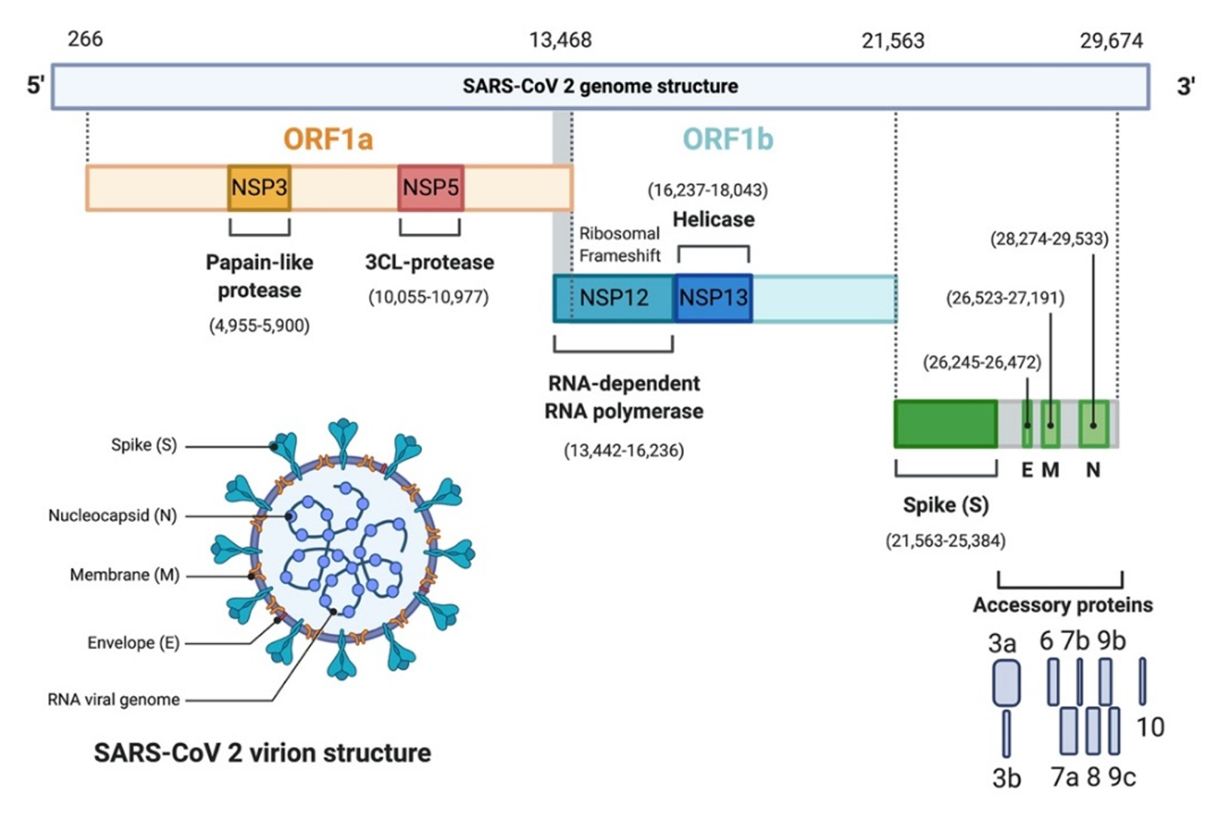
The Human Coronavirus Disease COVID-19: Its Origin, Characteristics, and Insights into Potential Drugs and Its Mechanisms. Pathogens 2020, 9(5), 331; https://doi.org/10.3390/pathogens9050331

Slide 56
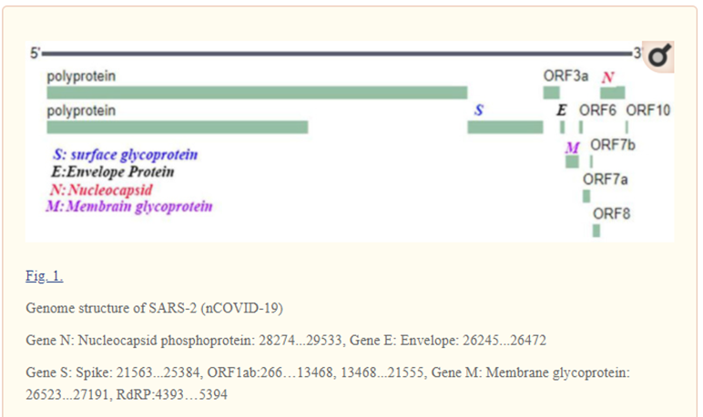
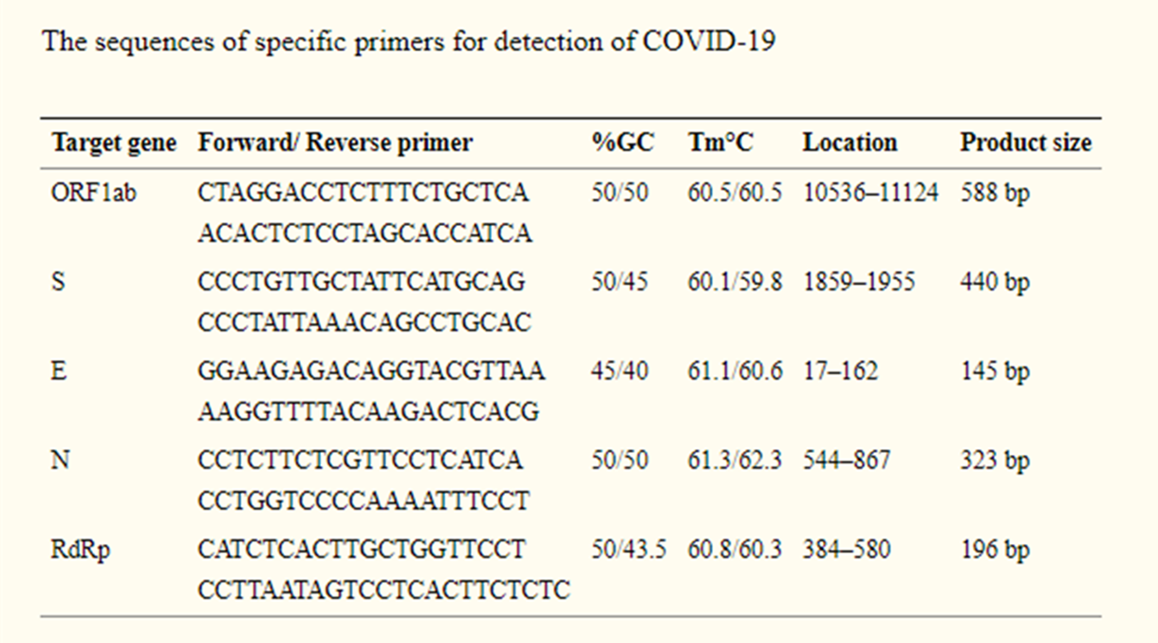
Iran J Microbiol. 2020 Jun; 12(3): 185–193.
Comparison five primer sets from different genome region of COVID-19 for detection of virus infection by conventional RT-PCR

Slide 58
teşekkürler
Bu sunum, Dr. Öğ. Üyesi sümeyray gürkök ün yüksek lisans derslerinden hazırlanmıştır teşekkür ederiz.

